Slide 1
Linux系统的配置与程序的执行
第一次计算机系统实验课
黄郭斌制作

Slide 2
一、Linux系统的配置

Slide 3
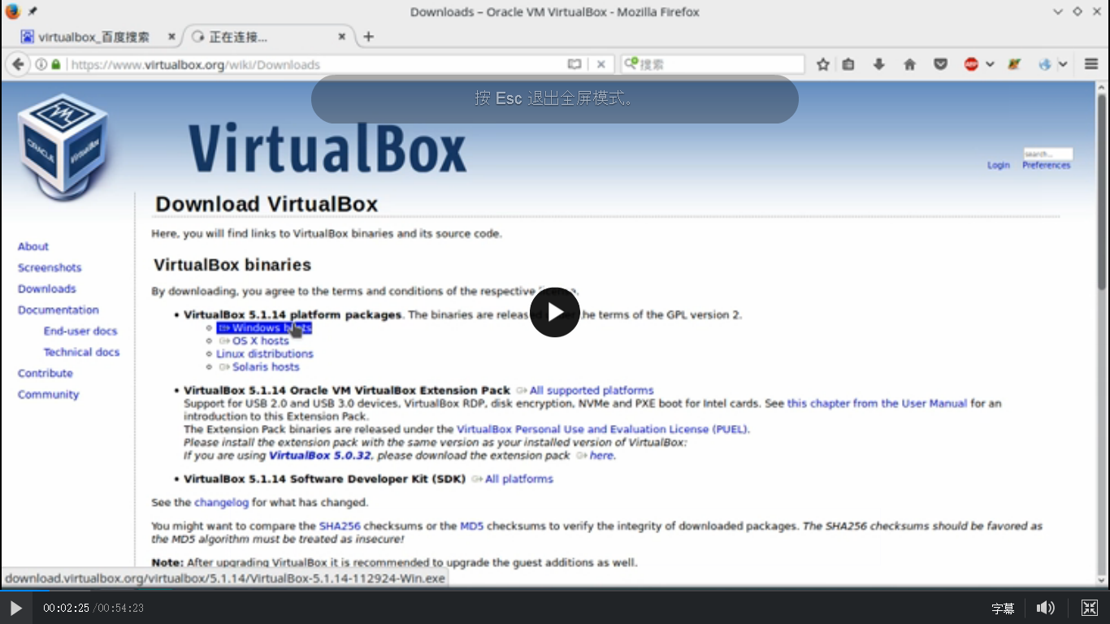
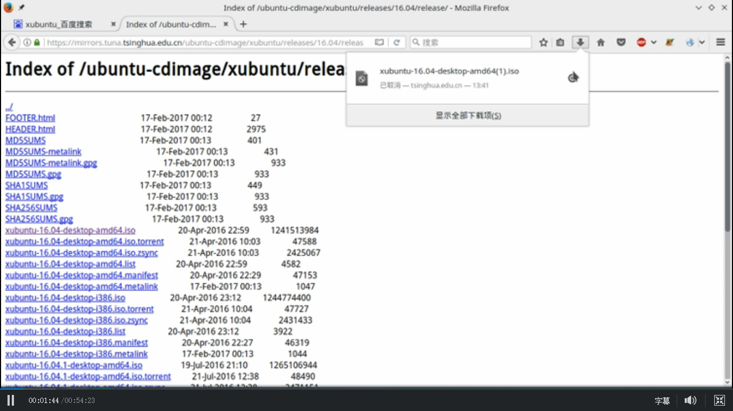
Step1 进入官网下载Ubuntu系统和VMware虚拟机的安装包

Slide 4
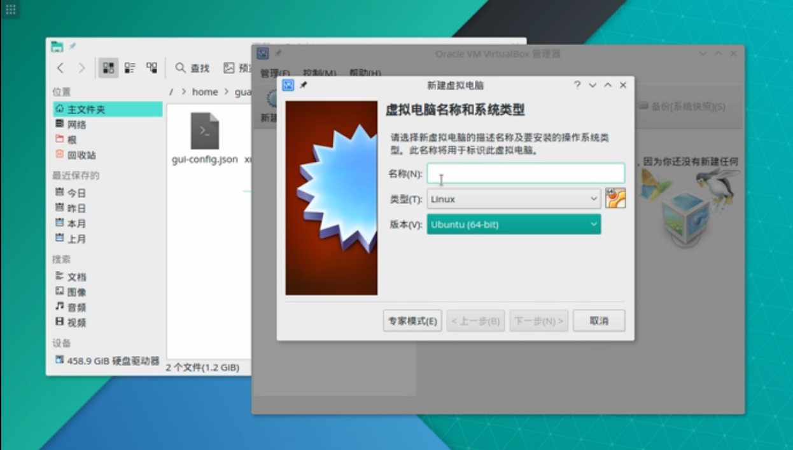
Step2 安装虚拟机并按照提示装好Ubuntu系统

Slide 5
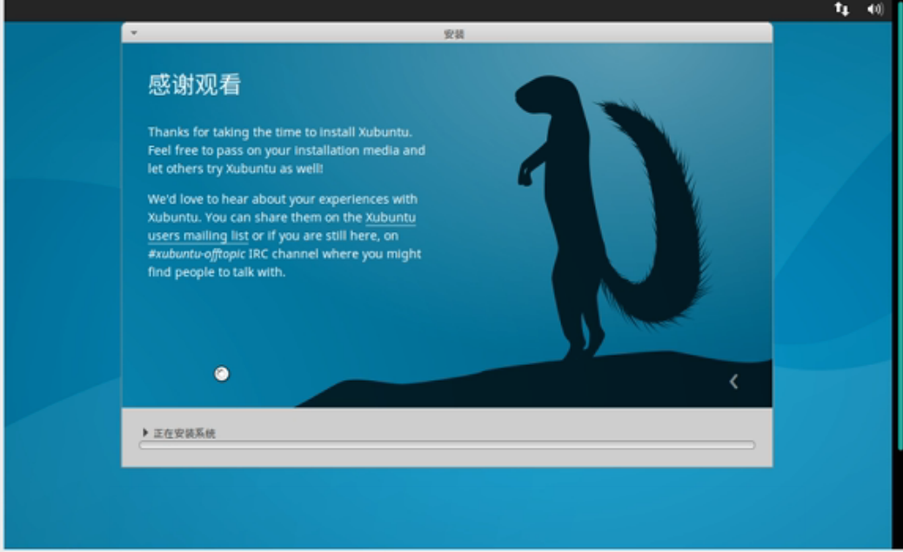
系统会自动完成Linux的安装

Slide 6
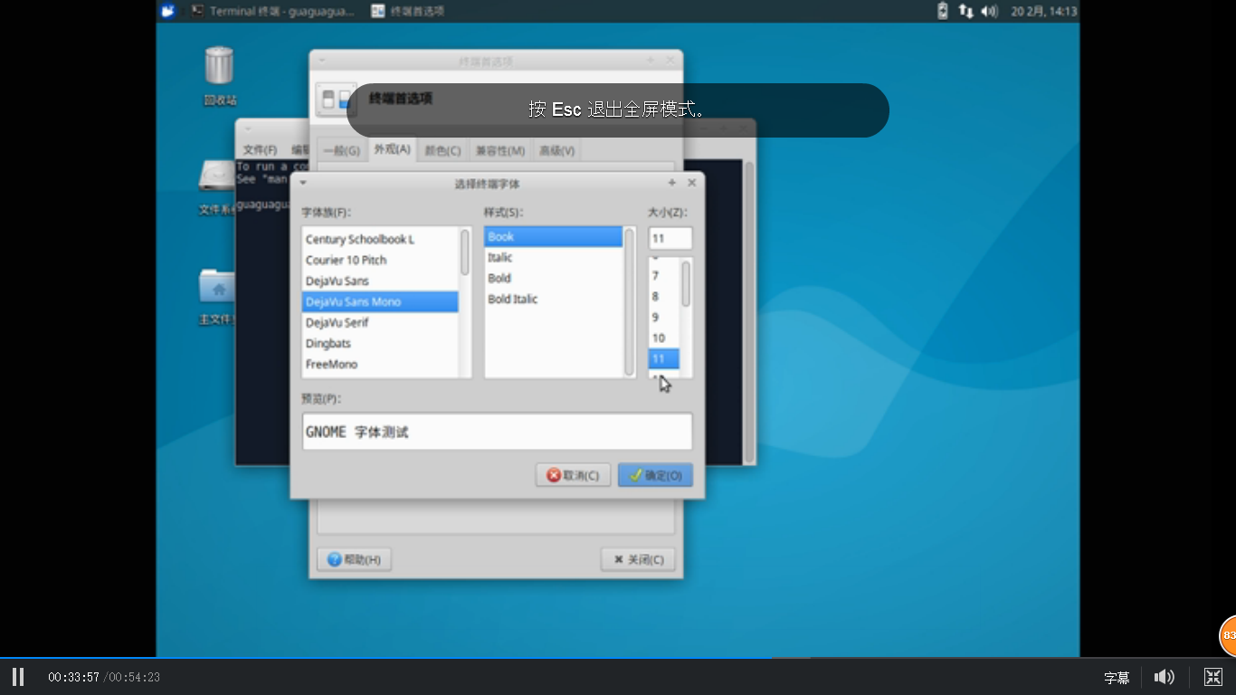
Step3 配置Linux，这里可以进行一些个性化的设置

Slide 7
Step4 安装gcc g++ gedit
在terminal中输入以下命令以完成安装：
sudo apt-get install gcc-multilab g++-multilab gedit
Sudo：获得管理员权限

Slide 8
二、hello world程序的执行

Slide 9
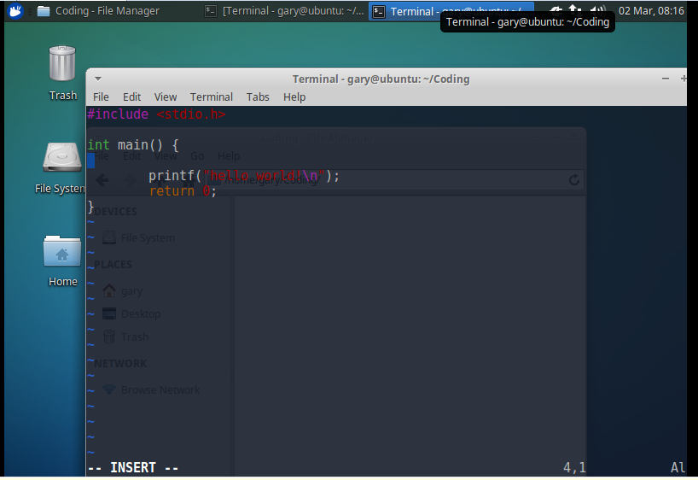
Step1 写好hello.c并保存(这里我用的是vim)

Slide 10
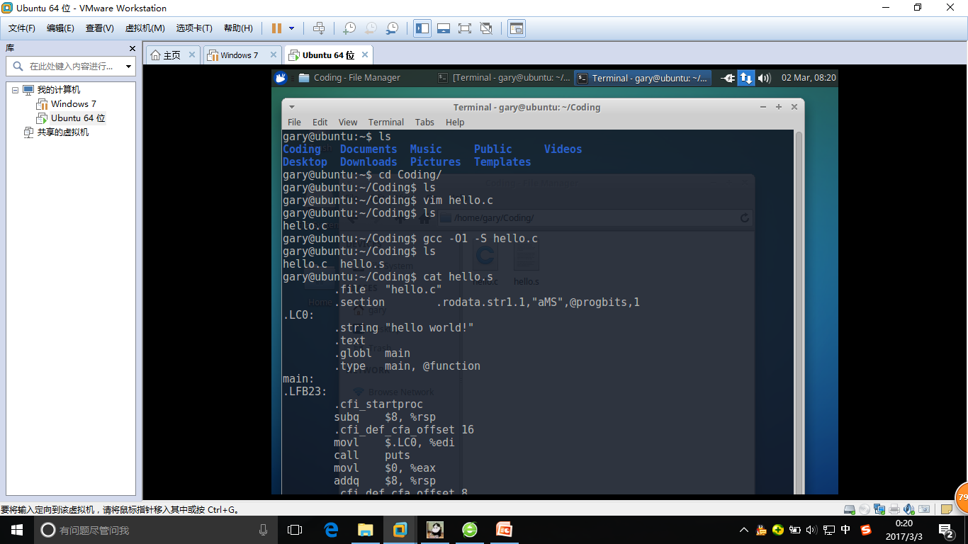
Step2 用gcc编译hello.c生成汇编代码
我按照书上对其进行第一级优化
gcc –O1 –S hello.c
查看hello.s发现源文件被编译器翻译为汇编代码

Slide 11
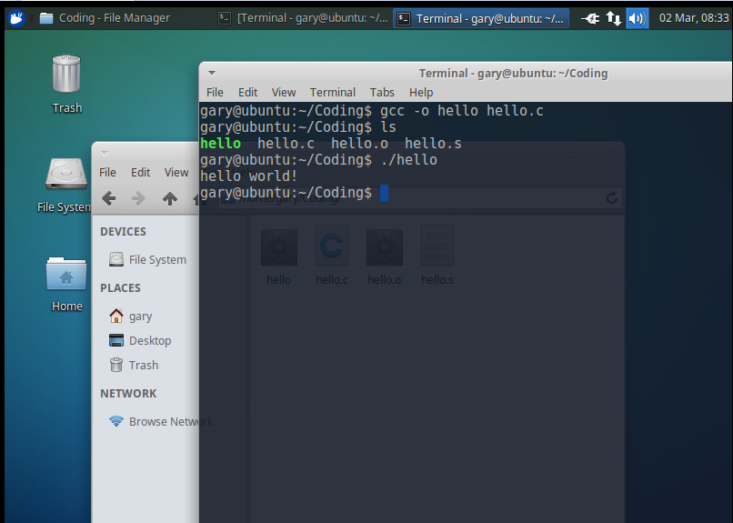
Step3 用gcc编译hello.c生成可执行文件并执行

